Slide 1


Pengembangan Airbnb BANGKOK
Sebuah rekomendasi berdasar Analisa data dari Reviewer th 2022
Dipresentasikan oleh: Lie Benedict Yahliel
Purwadhika, Juli 2025
Notes:
Selamat malam. Saya Lie Benedict Yahliel dari Purwadhika BSD akan presentasi mengenai hasil Analisa Airbnb Bangkok.

Slide 2

Daftar isi
Pendahuluan
Latar Belakang
Pernyataan Masalah
Pemahaman Data
Analisa Data
Kesimpulan dan Rekomendasi

Slide 3
Pendahuluan
Airbnb adalah singkatan dari "Air Bed and Breakfast". Para pendiri Airbnb, Brian Chesky, Joe Gebbia, dan Nathan Blecharczyk, memiliki ide untuk menyewakan ruang tamu mereka di San Francisco.
Airbnb bekerja dengan memberdayakan siapa pun untuk menyewakan kamar atau seluruh properti.

Slide 4
Pendahuluan
Airbnb sudah menjadi satu platform untuk menyediakan tempat penginapan yang ada di seluruh dunia dengan mempertemukan para pemilik penginapan dengan orang-orang yang memerlukan tempat penginapan yang ekonomis dan sesuai dengan kebutuhan mereka.
Sumber: https://www.airdna.co/blog/why-is-it-called-Airbnb; https://www.theguardian.com/travel/2013/sep/16/airbnb-travel-revolution

Slide 5

Latar Belakang
Kehadiran Airbnb di Thailand telah menjadi sebuah bagian penting dalam penyediaan tempat menginap, khususnya di Bangkok.
Airbnb Bangkok mengalami penurunan jumlah pengguna dalam beberapa tahun terakhir. Salah satu penyebab utamanya adalah meningkatnya persaingan dari platform alternatif seperti Booking.com, ThaiApartment, dan RentHub yang secara strategis menargetkan ceruk pasar berbeda.
Booking.com menarik wisatawan jangka pendek dengan variasi hotel dan proses pemesanan yang mudah. ThaiApartment unggul di kalangan penyewa jangka menengah dan bulanan karena menawarkan apartemen lokal. Sementara itu, RentHub berhasil menarik segmen berbiaya rendah dengan harga kompetitif dan kemudahan akses.

Slide 6
Latar Belakang
Karena itu, divisi Pemasaran dan Digital Marketing Airbnb Bangkok dihadapkan pada tantangan ganda: mengembalikan visibilitas merek serta meningkatkan konversi pengguna di tengah lanskap kompetitor yang semakin terfragmentasi dan tersegmentasi.
Untuk itu, dibutuhkan strategi yang berbasis data, yang mampu mengidentifikasi elemen-elemen penawaran yang paling memengaruhi preferensi pelanggan dalam memilih jenis akomodasi di platform Airbnb dibandingkan pesaing lainya.

Slide 7
Latar Belakang
Pemilihan tempat Airbnb
Lokasi yang strategis
Ketersediaan
Harga yang ekonomis
Host yang baik
Jenis kamar yang cocok
Notes:
Berikut hal-hal yang sering di jadikan sebagai referensi untuk pengguna memilih tempat Yaitu Lokasi, Jenis kamar , Ketersediaan, Harga yang ekonomis, dan host yang baik.

Slide 8

Pernyataan Masalah
Berdasarkan pemahaman ini maka perlu dicermati:
Mana lokasi yang paling sering diminati oleh pengguna
Tipe kamar seperti apa yang lebih disukai oleh pengguna
Seberapa pengaruh ketersediaan tempat untuk disewa
Bagaimana kompisisi standar harga yang diminati oleh pengguna
Seberapa besar pengaruh keberadaan host yang baik dalam pemilihan pengguna

Slide 9

Proses Cleaning Data
Mengganti judul pada kolom “name” yang kosong
Menghapus nama host yang kosong karena hanya ada 1 nama host yang kosong
Kolom last riview dan last riview per month dibuat kolom baru untuk mengidentifikasi apakah terdapat riview atau tidak
Kolom outlier price ditetapkan batas ฿ 60.000 berdasarkan hasil Analisa pasar.
Kolom minimum nights ditetapkan tidak boleh lebih dari 730 hari melalui bukti user intervence.
Kolom “price”, “availability_365”, “number_of_reviews” ditambahkan status untuk keperluan Analisa

Slide 10

Tabel Akhir
id: ID unik dari setiap listing properti yang tersedia di platform.
name: Nama atau judul dari listing yang ditampilkan kepada calon penyewa.
host_id: ID unik dari host (pemilik) yang mendaftarkan listing di platform.
host_name: Nama depan dari host atau pemilik properti.
neighbourhood: Distrik atau wilayah administratif tempat properti berada.

Slide 11
Tabel Akhir
latitude: Koordinat geografis lintang lokasi properti.
longitude: Koordinat geografis bujur lokasi properti.
room_type: Jenis akomodasi yang ditawarkan (misalnya: Entire home/apt, Private room, Hotel room, Shared room).
price: Harga sewa properti per malam dalam satuan Baht Thailand (THB).
price_range: Kategori segmentasi harga properti (Budget, Standard, Premium, atau Luxury).

Slide 12
Tabel Akhir
number_of_reviews: Total jumlah ulasan yang diterima listing selama aktif di platform.
review_status: Klasifikasi tingkat keterlibatan berdasarkan jumlah review (Rendah, Sedang, atau Tinggi).
last_review: Tanggal ulasan terakhir yang diterima oleh listing.
reviews_per_month: Rata-rata jumlah ulasan yang diterima listing per bulan.
last_review_status: Status keberadaan review dalam 12 bulan terakhir (Ada Review atau Tidak Ada Review).

Slide 13
Tabel Akhir
last_review_status_int: Representasi numerik dari `last_review_status` (1 = Ada Review, 0 = Tidak Ada Review).
calculated_host_listings_count: Jumlah listing properti lain yang dimiliki oleh host terkait.
availability_365: Jumlah hari dalam satu tahun ketika properti tersedia untuk disewa (0–365 hari).
availability_range: Kategori tingkat ketersediaan kamar (Tinggi, Sedang, atau Rendah).
number_of_reviews_ltm: Jumlah ulasan yang diterima listing dalam 12 bulan terakhir (Riview tahunan).

Slide 14

Pemahaman Data

Slide 15
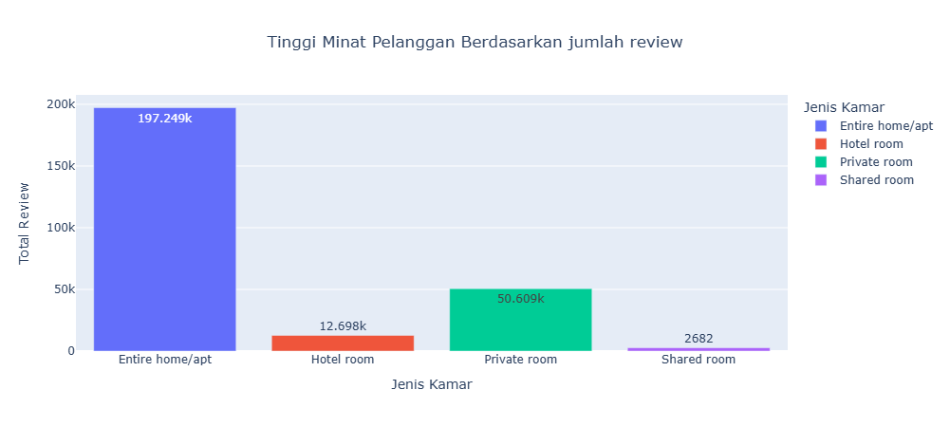
Jenis kamar
Notes:
Dari data yang ada maka dapat dilihat jumlah riview di jenis kamar entire home jauh mendominasi dibandingkan jenis kamar yang lain.

Slide 16
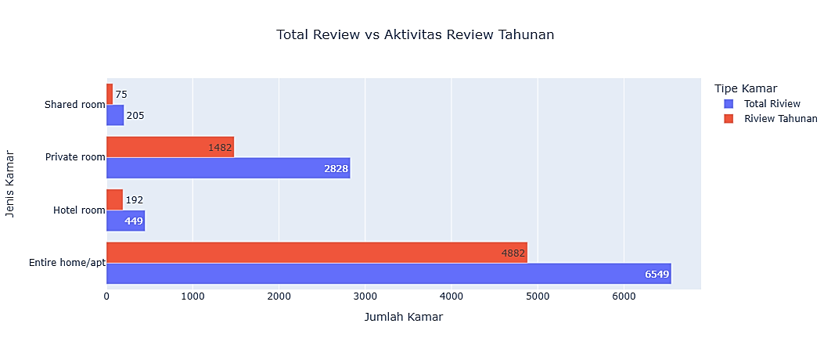
Jenis kamar
Notes:
Dari data ini terlihat bahwa entire home masih mendominasi berdasarkan jumlah riviewer, tetapi tidak mendominasi sepenuhnya seperti jumlah riview.

Slide 17
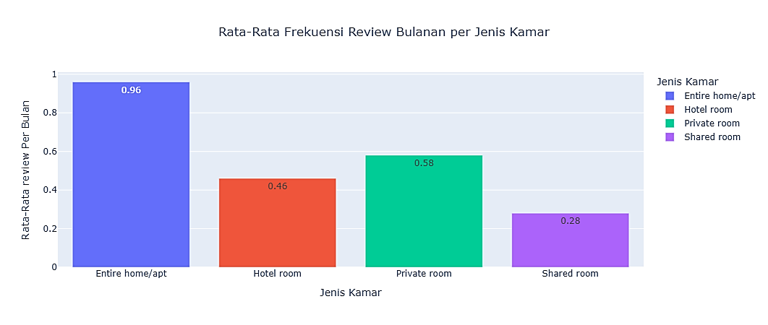
Jenis kamar
Notes:
Entire home atau apartemen mendapat jumlah riview terbanyak diikuti oleh private room.

Slide 18
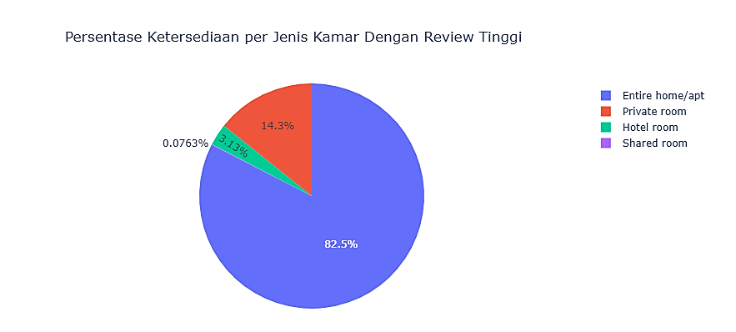
Jenis kamar
Notes:
Entire home mendapat riview yang tertinggi

Slide 19
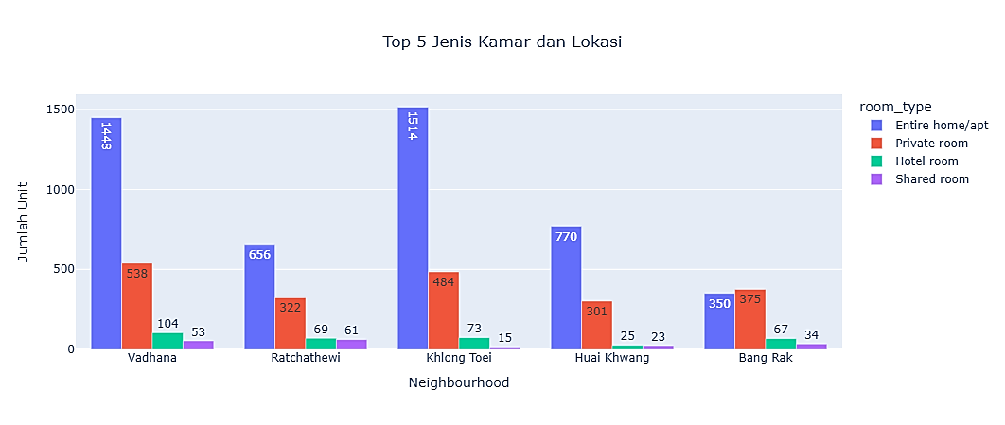
Kamar dan Lokasi
Notes:
Khlong Tei dan Vadhana menjadi pusat konsentrasi property RBNB berkumpul

Slide 20
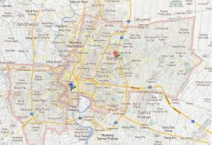
Persebaran Lokasi berdasar Jenis Kamar

Slide 21
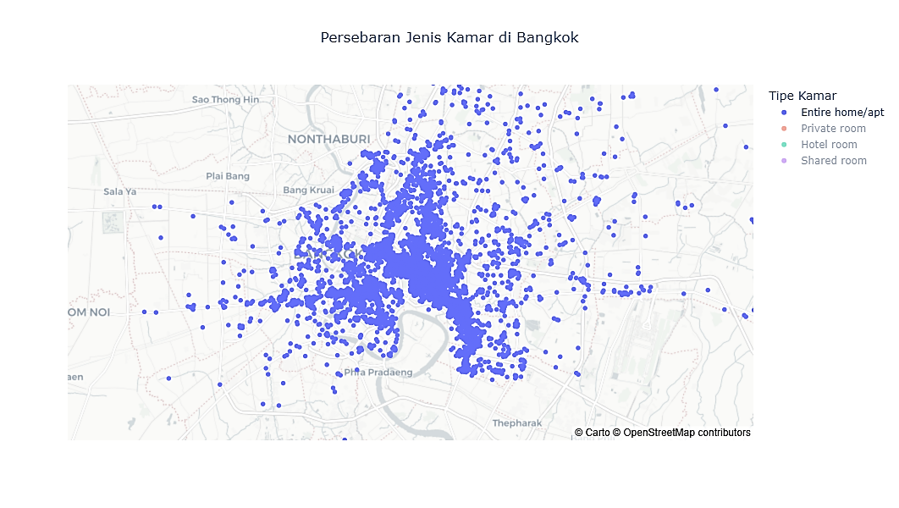
Notes:
Sebagian besar Persebaran entire room terletak di pusat kota, yang dipinggir hanyalah sporadic dan tidak terlalu banyak.

Slide 22
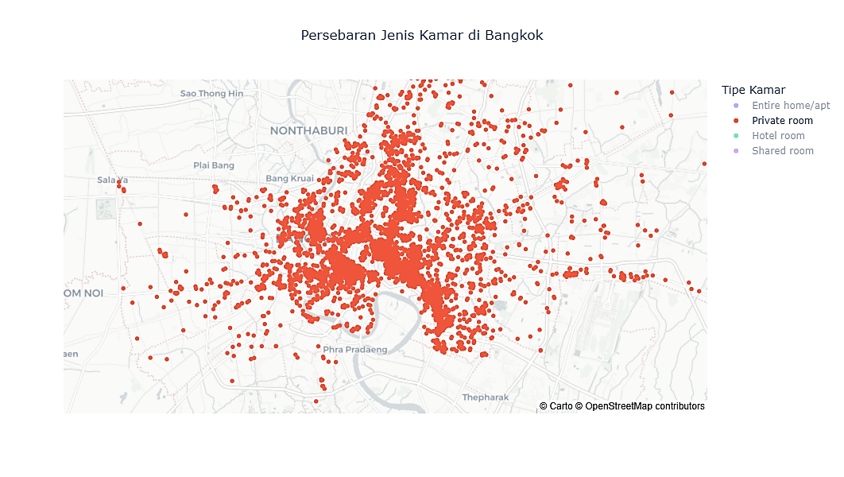
Notes:
Sama seperti entire home, private room juga berpusat di pusat kota dan hanya sedikit yang berada di pinggiran kota

Slide 23
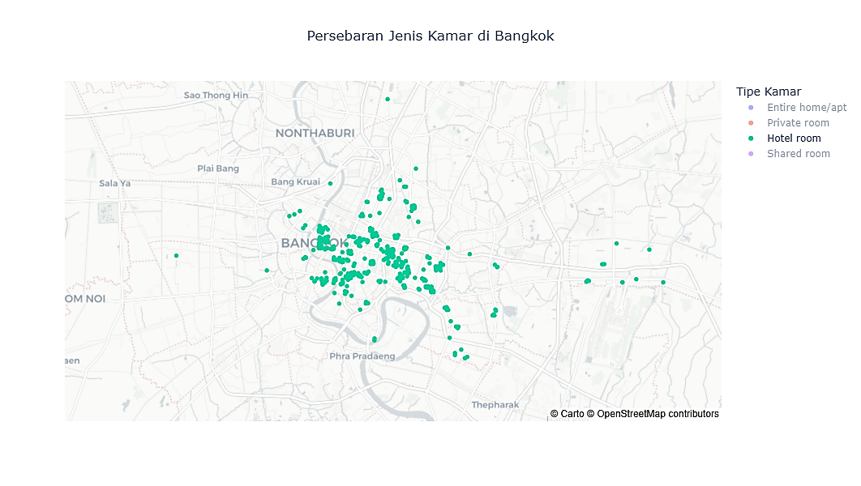
Notes:
Secara jumlah, hotel room memiliki jumlah yang lebih sedikit.

Slide 24
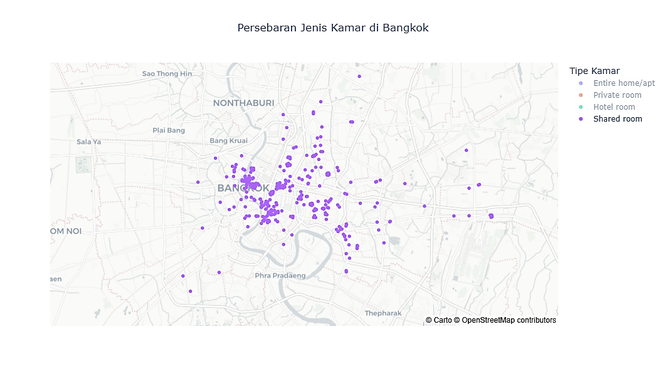
Notes:
Jumlah shared room setara dengan hotel room.

Slide 25
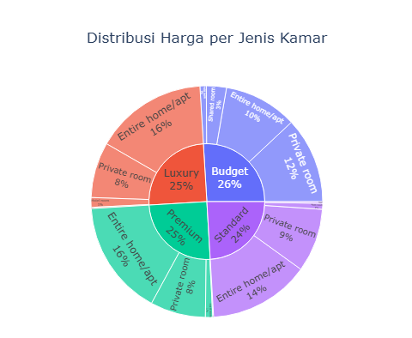
Distribusi Harga Kamar
Notes:
Distribusi harga akan dijelaskan dalam segmen Analisa.

Slide 26
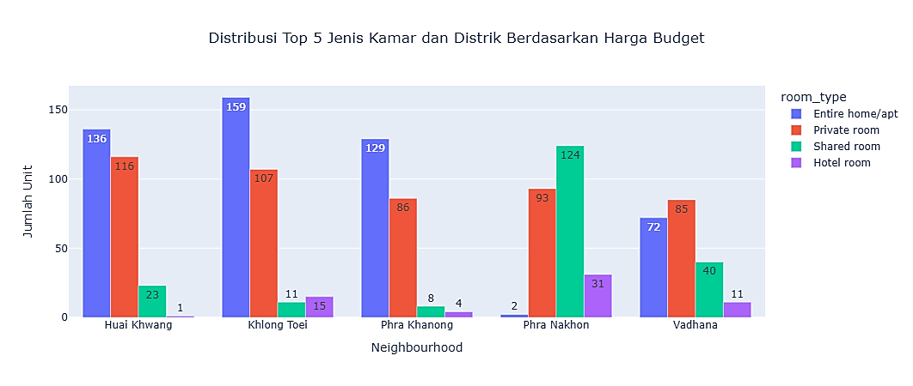
Kamar dan Lokasi
Notes:
Berdasarkan harga budget Khlong Toei dan Huai Kwang yang menguasai pasar.

Slide 27
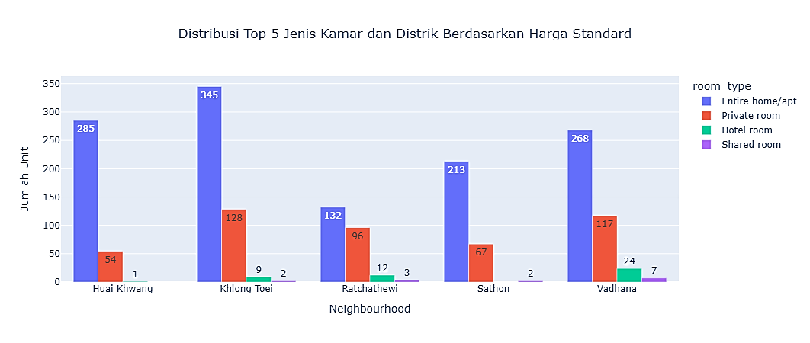
Kamar dan Lokasi
Notes:
Berdasarkan harga Standard Khlong Toei dan Vadhana yang menguasai pasar.

Slide 28
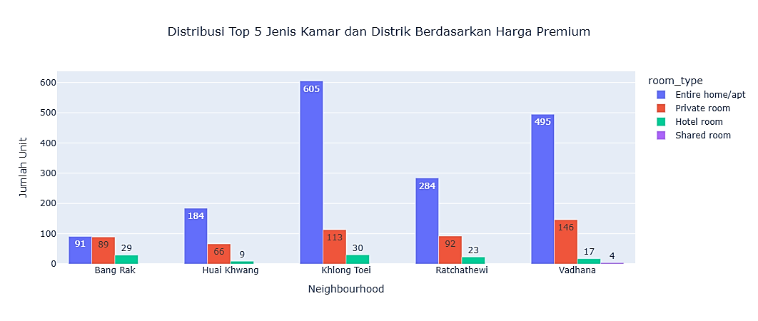
Kamar dan Lokasi
Notes:
Berdasarkan harga Premium Khlong Toei dan Vadhana yang menguasai pasar dengan entire home sebagai peminatan utama.

Slide 29
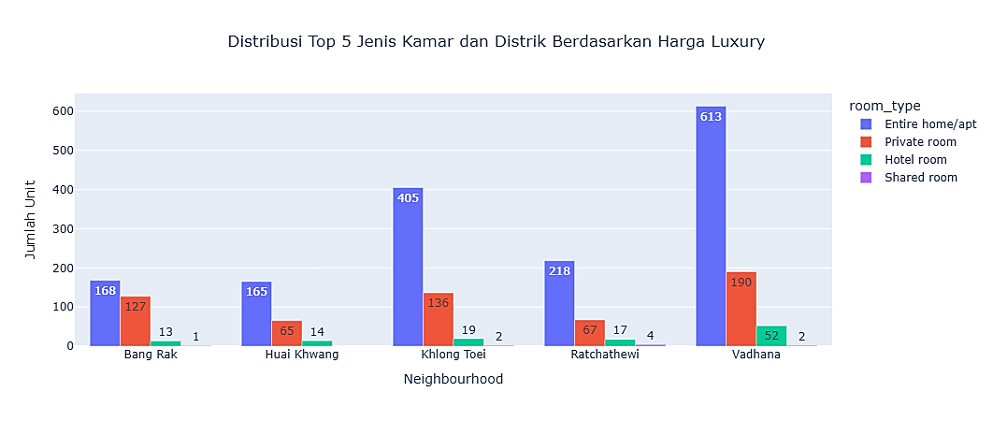
Kamar dan Lokasi
Notes:
Berdasarkan harga luxury Khlong Toei dan Vadhana yang menguasai pasar dengan entire home mendominasi.

Slide 30
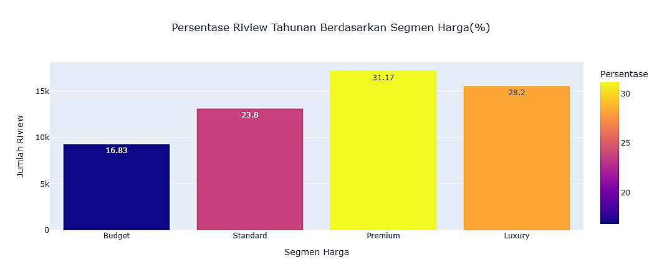
Segmen Harga
Notes:
Premium mendapatkan jumlah riview tertinggi di tahun ini.

Slide 31
Persebaran Lokasi berdasar Harga

Slide 32
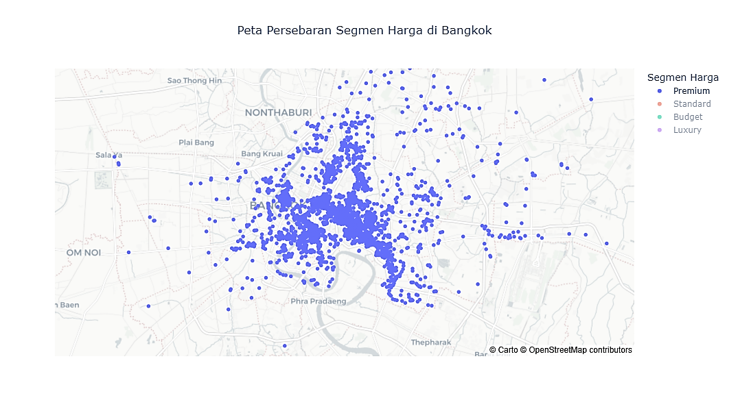
Persebaran Lokasi
Notes:
Persebaran Lokasi di segmen premium berpusat di pusat kota.

Slide 33
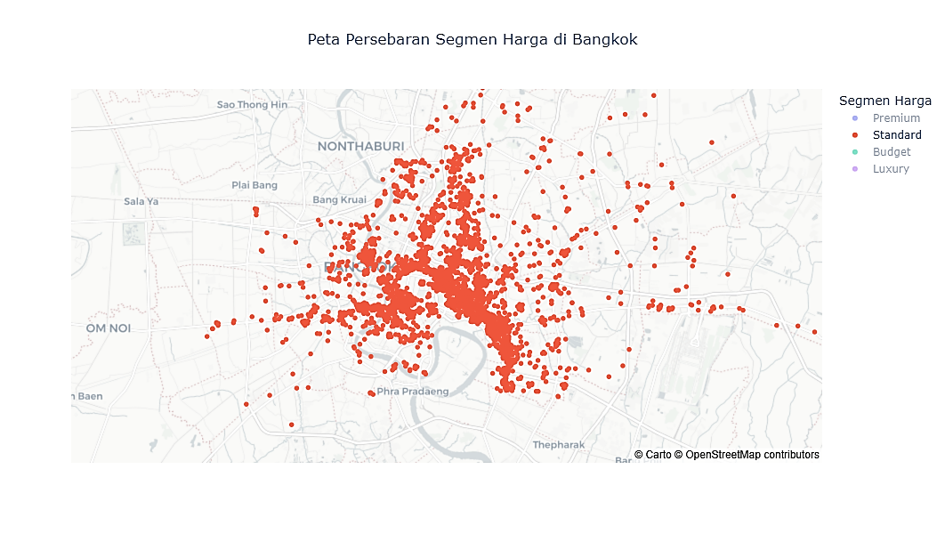
Notes:
Lokasi dengan segmen standard memiliki pola yang sama.

Slide 34
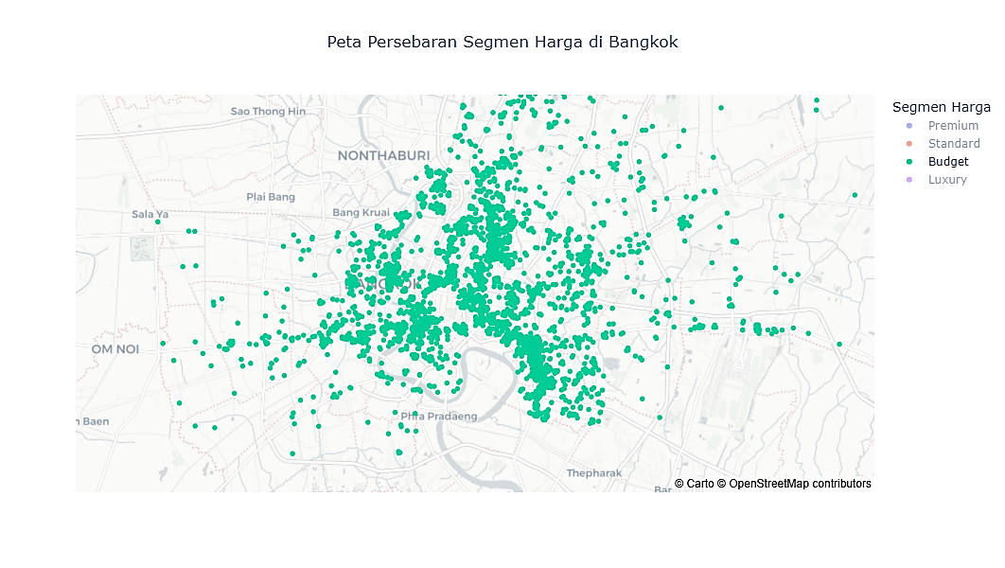
Notes:
Sementara warna hijau menunjukan Lokasi dengan harga budget

Slide 35
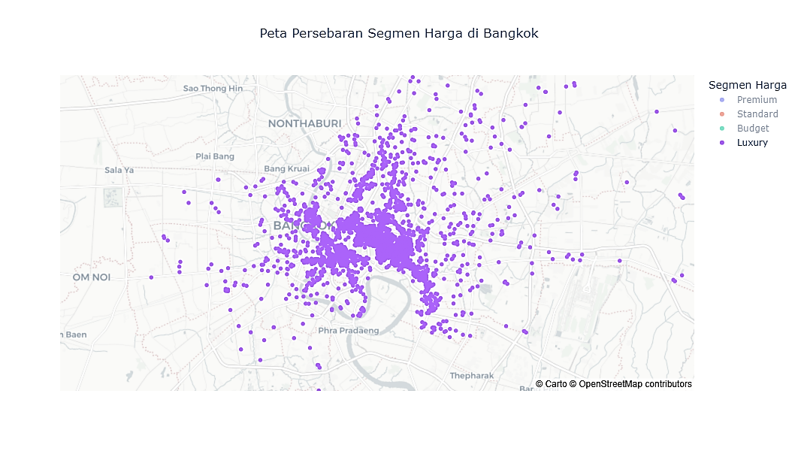
Notes:
Area dengan harga luxury terpusat di pusat kota.

Slide 36
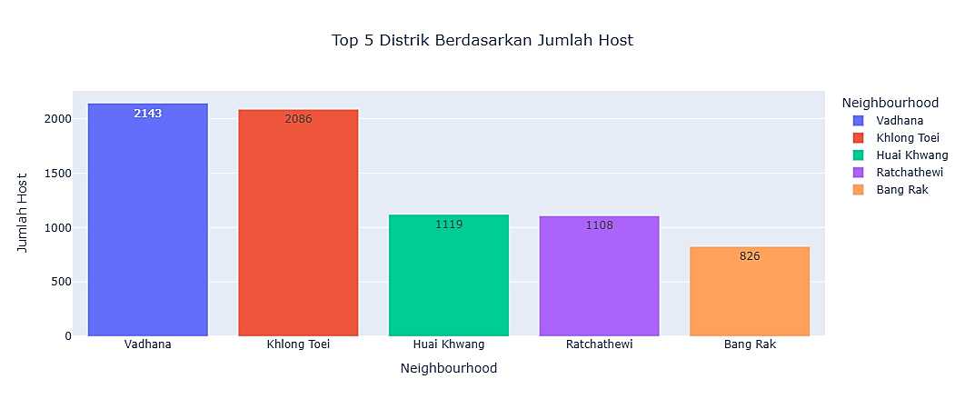
Host dan Lokasi
Notes:
Lokasi yang menyediakan tempat penyewaan terbesar adalah daerah vadhana dan khlong toei

Slide 37
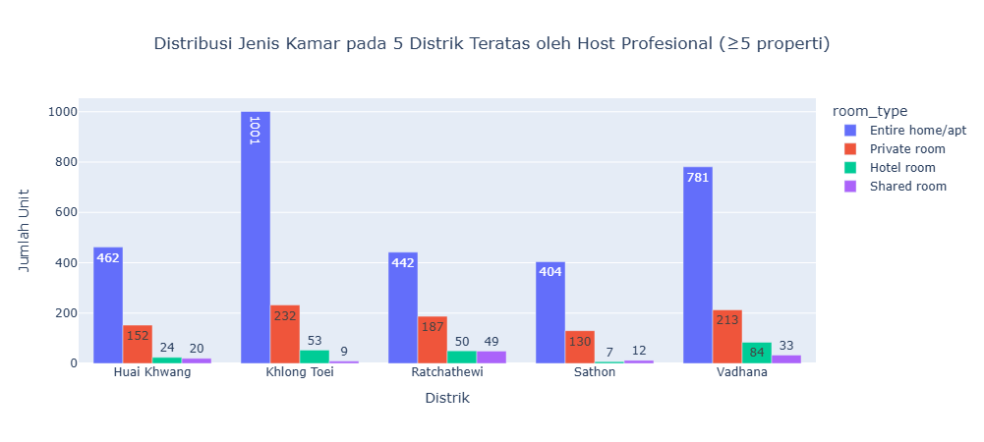
Host dan Kamar
Notes:
Host professional juga memilih vadhana dan khlong toei sebagai pusat properti.

Slide 38
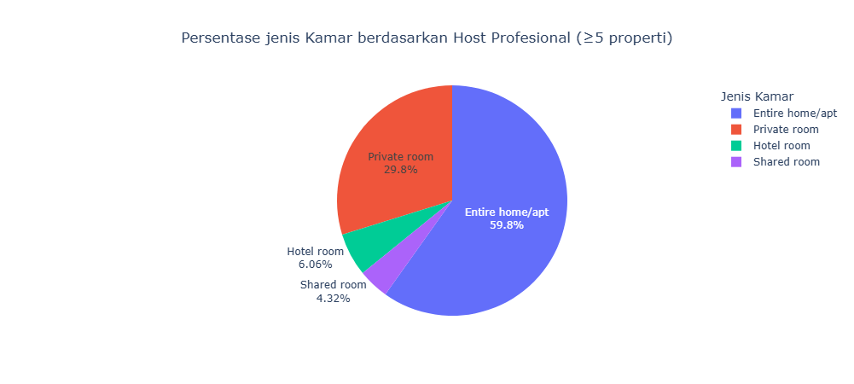
Host dan Kamar
Notes:
Host professional lebih memilih untuk menyediakan jenis kamar entire home dibandingkan jenis kamar yang lain.

Slide 39

Analisa Data

Slide 40
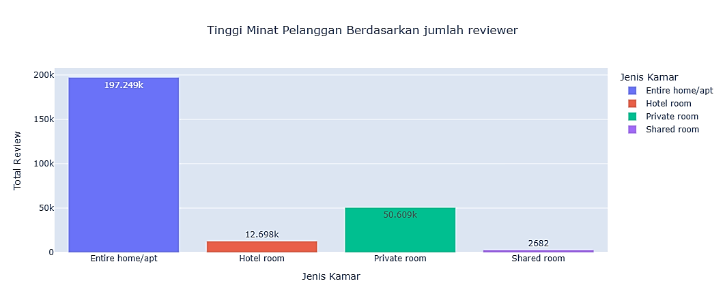
Volume Reviewer terhadap Jenis Kamar

Slide 41
Jenis kamar berdasarkan volume review dan jumlah reviewer
Entire home/apt" secara jelas menunjukkan tingkat keterlibatan dan kepuasan tertinggi dibandingkan tipe lainnya, (197.249 review).
Jumlah ini merepresentasikan mayoritas kontribusi review dalam keseluruhan platform, menandakan bahwa pengguna tidak hanya lebih sering menyewa tipe ini, tetapi juga lebih terdorong untuk memberikan umpan balik.
Hal ini mengindikasikan tingkat kepuasan yang tinggi, karena volume review yang besar biasanya merupakan cerminan dari pengalaman pengguna yang signifikan, baik secara positif maupun negative.

Slide 42
Tipe kamar berdasarkan volume review dan jumlah reviewer
Di posisi kedua, "Private room" (50.609 review), memperlihatkan bahwa meskipun unitnya tidak sepopuler hunian penuh,
minat dan keterlibatan pengguna tetap substansial. Hal ini menunjukkan bahwa ada segmen pasar yang cukup aktif menggunakan opsi ini — biasanya wisatawan individu atau mereka yang mencari solusi ekonomis dengan tetap mempertahankan elemen privasi.
Tingginya volume review ini menjadi sinyal bahwa private room memiliki nilai pasar yang kompetitif, terutama jika ditawarkan dengan kualitas layanan dan fasilitas yang memadai.

Slide 43
Tipe kamar berdasarkan volume review dan jumlah reviewer
"Hotel room" dan "Shared room" menunjukkan tingkat keterlibatan yang relatif rendah, (12.698 dan 2.682 review).
Rendahnya volume review pada tipe ini mengindikasikan bahwa keduanya memiliki daya tarik terbatas bagi mayoritas pengguna.
Rendahnya opsi "Hotel room", bisa terjadi karena pengguna lebih memilih pengalaman lokal atau suasana rumahan daripada layanan hotel standar.
Rendahnya opsi "Shared room“ cenderung karena kurangnya privasi.
Implikasi: Strategi pengelolaan inventori dan promosi sebaiknya memprioritaskan tipe-tipe yang terbukti memiliki tingkat review tinggi, sementara segmen dengan keterlibatan rendah memerlukan pendekatan khusus atau reposisi nilai.

Slide 44
Tingkat Okupansi

Slide 45
Berdasarkan Tingkat okupansi per bulan
"Entire home/apt" mencatat tingkat okupansi tertinggi (rata-rata 0,96 review per bulan per unit), yang secara signifikan mengungguli tipe lainnya.
Angka ini menandakan tingkat hunian yang tinggi dan konsisten, serta menunjukkan bahwa unit hunian penuh tetap menjadi pilihan utama wisatawan.
Tingginya intensitas review mengimplikasikan bahwa pengguna tidak hanya sering menyewa tipe ini, tetapi juga cukup puas hingga terdorong untuk memberikan review.
Hal ini memperkuat posisi "Entire home/apt" sebagai segmen unggulan yang layak untuk diprioritaskan dalam strategi penyewaan dan ekspansi.

Slide 46
Berdasarkan Tingkat okupansi per bulan
"Private room" menempati posisi kedua (0,58 review per bulan), mengungguli "Hotel room" (0,46)
meskipun dari sisi persepsi awal, hotel room umumnya dianggap lebih komersial.
Ini menunjukkan bahwa segmen pengguna tertentu masih melihat nilai dan kenyamanan dalam menyewa ruang pribadi di lingkungan domestik.
Implikasi: penyedia properti perlu mempertimbangkan penambahan unit private room, khususnya di lokasi dengan permintaan tinggi, karena masih ada ruang untuk meningkatkan pendapatan dari segmen ini dengan biaya investasi yang relatif rendah dibandingkan entire unit.

Slide 47
Berdasarkan Tingkat okupansi per bulan
"Shared room" menunjukkan okupansi terendah (0,28 review per bulan per unit), yang dapat diartikan sebagai rendahnya permintaan atau kurangnya minat dari pasar terhadap tipe ini.
Strategi penyewaan untuk tipe shared room sebaiknya difokuskan pada reposisi nilai — misalnya dengan menyasar wisatawan berkelompok, pengunjung berdurasi panjang, atau program komunitas.
Jika minat tetap rendah, pendekatan optimal adalah mengalihkan properti tipe ini menjadi private room atau entire unit, guna meningkatkan utilisasi dan potensi pendapatan.

Slide 48
Ketersediaan Kamar

Slide 49

Ketersediaan dan Minat pasar
"Entire home/apt" menunjukkan dominasi absolut dalam hal ketersediaan, dengan menyediakan 1.082 unit atau 83% dari total properti.
Data ini konsisten dengan tingginya minat pasar dan volume review yang sebelumnya dicatat pada tipe ini, mengindikasikan bahwa strategi penawaran telah selaras dengan preferensi mayoritas pengguna.
Ketersediaan yang tinggi pada segmen ini mencerminkan respons pasar yang tepat terhadap permintaan yang mengutamakan privasi dan kenyamanan penuh dalam bentuk akomodasi temporer yang fleksibel sesuai kebutuhan.

Slide 50
Ketersediaan dan Minat pasar
"Private room" hanya berkontribusi 14% dari total ketersediaan, meskipun sebelumnya menunjukkan keterlibatan pengguna yang cukup signifikan dari sisi jumlah reviewer dan volume review.
Ini mengindikasikan adanya potensi kesenjangan antara permintaan dan pasokan pada segmen ini.
Jika tidak segera diatasi, kekurangan pasokan private room dapat menyebabkan penumpukan permintaan yang tidak terpenuhi, serta melemahkan potensi konversi dari wisatawan beranggaran menengah yang tetap menginginkan kenyamanan dan privasi

Slide 51
Ketersediaan dan Minat pasar
"Hotel room" dan "Shared room" menunjukkan kontribusi ketersediaan yang sangat rendah, (masing-masing hanya 3% dan 0,1%).
Rendahnya ketersediaan ini sejalan dengan minimnya minat pasar yang tercermin dari volume review dan jumlah reviewer sebelumnya. Hal ini menunjukkan bahwa kedua segmen tersebut memiliki posisi pasar yang terbatas.
dalam konteks strategi penawaran unit, pengembang sebaiknya mengalokasikan sumber daya secara selektif ke segmen ini hanya jika ada bukti peningkatan minat spesifik (misalnya event lokal, wisata grup, atau keperluan jangka pendek tertentu).

Slide 52
Jenis kamar

Slide 53
Tingkat Peminatan dalam 12 bulan terakhir
"Entire home/apt" tetap menjadi pilihan utama pelanggan dalam 12 bulan terakhir setara dengan 75% dari total unit yang pernah menerima review.
Angka ini menunjukkan bahwa permintaan terhadap hunian penuh tidak hanya tinggi di masa lalu, tetapi juga terjaga secara konsisten dalam periode terbaru.
Kinerja ini mencerminkan preferensi berkelanjutan terhadap privasi dan kenyamanan yang ditawarkan oleh tipe akomodasi ini, menjadikannya segmen yang stabil dan layak diprioritaskan dalam strategi jangka panjang.

Slide 54
Tingkat Peminatan dalam 12 bulan terakhir
"Private room" menunjukkan tingkat keberlanjutan permintaan yang moderat (53% unit menerima review dalam 12 bulan terakhir).
Hal ini menunjukkan bahwa sebagian besar pengguna tetap mempertimbangkan opsi yang lebih ekonomis, meskipun tidak sekuat tren pada entire room.
Segmen ini tetap relevan, khususnya di pasar dengan keterbatasan daya beli atau kebutuhan fleksibilitas biaya, dan dapat diperkuat melalui peningkatan kualitas layanan atau diferensiasi produk dengan layanan berkualitas atau fitur khusus di ruang pribadi, seperti kamar mandi sendiri, area kerja pribadi, atau fasilitas hiburan dalam kamar.

Slide 55
Tingkat Peminatan dalam 12 bulan terakhir
"Hotel room" dan "Shared room" mencatat persentase keberlanjutan permintaan yang lebih rendah (masing-masing hanya 43% dan 37%).
Hal ini mengindikasikan bahwa dua segmen ini mengalami penurunan keterlibatan dalam periode terbaru, yang mungkin disebabkan oleh perubahan preferensi pasca-pandemi, meningkatnya ekspektasi privasi, atau kompetisi dari tipe akomodasi lain yang lebih fleksibel.
Implikasinya, pemilik atau penyedia layanan perlu mengevaluasi ulang model penawaran pada tipe kamar ini, dengan fokus pada adaptasi terhadap permintaan aktual atau mempertimbangkan konversi ke format yang lebih diminati.

Slide 56
Distribusi Harga Kamar

Slide 57

Berdasarkan Distribusi Harga Kamar
Terlihat bahwa porsi harga kamar antara Luxury (25%), Premium (25%), standar (24%), dan Budget (26%) relative tidak berbeda. Hal ini menunjukkan peminatan terhadap masing-masing standar harga termasuk berimbang.
Dari keempat standar harga, terlihat “Entire Home” tetap menjadi porsi terbesar dalam peminatan. Sementara “Private room” menempati posisi kedua.
Khusus dalam standar harga budget, private room menempati pilihan pertama. Hal ini memperlihatkan peningkatan opsi private room perlu menjadi perhatian untuk perluasannya.

Slide 58

Kesimpulan dan Rekomendasi
Airbnb di Bangkok memiliki kekuatan pada lokasi yang terpusat di tengah kota dengan segmentasi opsi kamar “entire apartment” sebagai pilihan pertama dari pengguna.
Opsi “Private room” menjadi pilihan kedua.
Hal yang sama juga terlihat pada segmen “host professional”. “Entire apartment” sebagai yang utama, diikuti “private room”.
Kedua tipe kamar yang terletak di lokasi tengah kota ini perlu untuk terus ditingkatkan dan dijaga dalam pelayanannya sebagai opsi utama dari Airbnb.

Slide 59
Kesimpulan dan Rekomendasi
Dengan berimbangnya distribusi harga terhadap peminatan dari pengguna, maka perlu untuk dipikirkan tentang peningkatan terhadap kualitas dan fasilitas yang bisa ditawarkan kepada pengguna selaras dengan harga yang diberikan.
Khusus untuk standar harga budget, penyediaan kamar tipe “private room” bisa menjadi produk unggulan yang perlu untuk ditawarkan serta diperbanyak, dengan tetap memberikan ruang kepada tipe “entire apartment” untuk juga ditingkatkan.

Slide 60
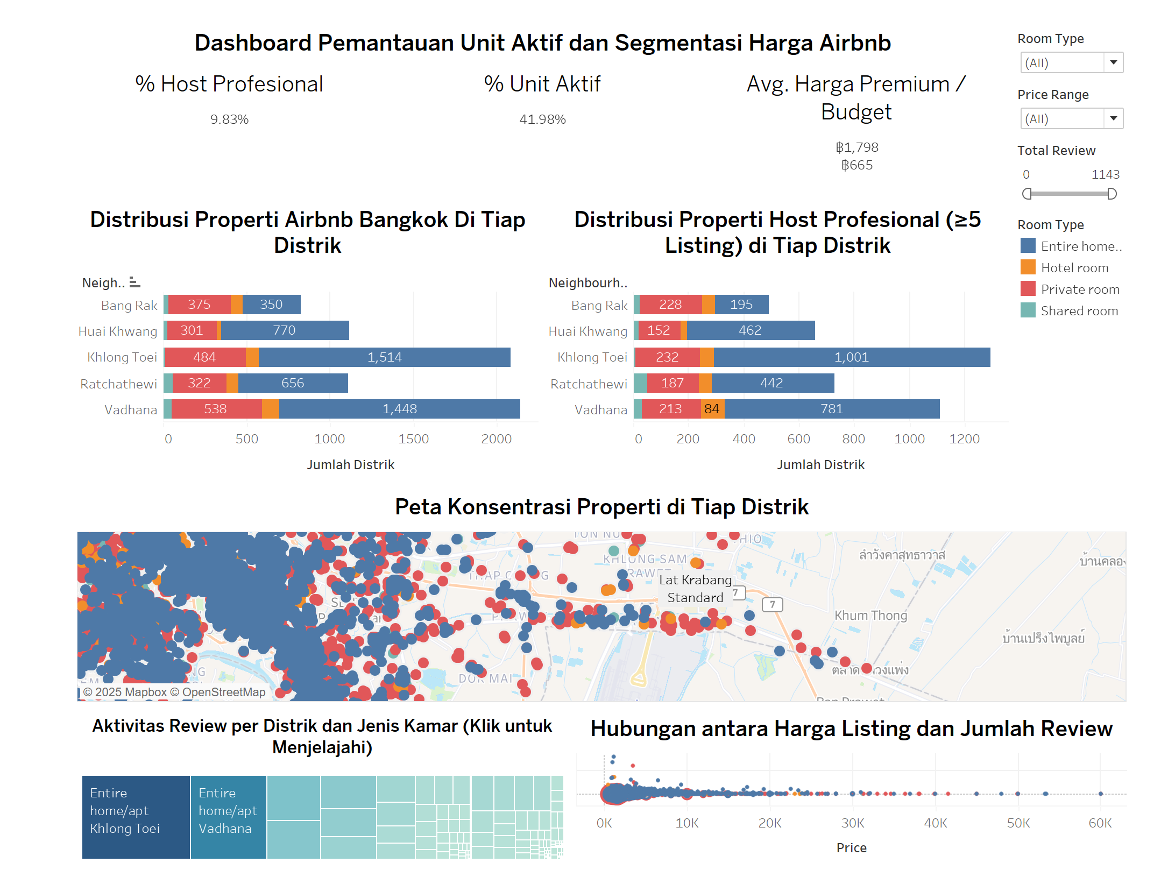
Dashboard
Notes:
Dashboard ini menunjukkan distribusi dan konsentrasi properti atau jenis kamar di setiap distriknya melalui peta yang menjadi pusat utama. Dengan filter berdasarkan: Jenis kamar, range harga, Lokasi melalui treemap, dan total riview.

